Slide 1
발표 주제 선정
GPU 기반 파티클 시스템 구현 및 최적화
(부제: 환경 상호작용으로의 확장)

Slide 2
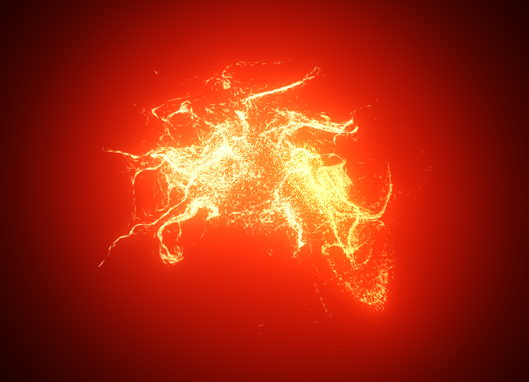
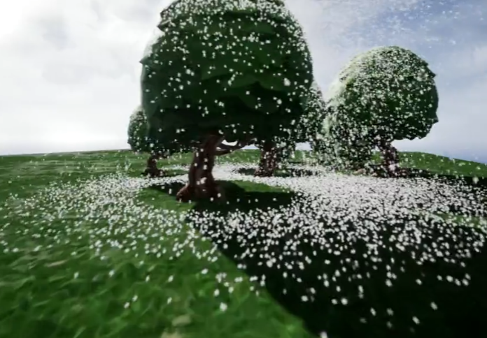
프로젝트 개요
1) GPU 기반 파티클과 최적화
2) 환경과 상호작용하는 파티클
1) 파티클의 메모리 관리
2) 파티클 업데이트
3) 거리기반 LOD
4) 렌더링 기법
5) 그외
1) 지형(객체)와 충돌하는 파티클
2) 충돌한 파티클에 따라서 반응을 하는 지형(객체)

Slide 3
파티클의 메모리 관리
- GPU 기반 파티클과 최적화
기존
Particle Emitter 1
…
Total Count : 256
Alive : 200
Dead : 156
Particle Emitter 2
…
Total Count : 256
Alive : 20
Dead : 236
화면에 나타나지 않은 파티클(Dead) 또한 업데이트 및 렌더링의 흐름을 탄다.

Slide 4
파티클의 메모리 관리
- GPU 기반 파티클과 최적화
변경1
Particle Emitter 1
Total Count : 256
Alive : 200
Compute & Render
Particle Emitter 2
Total Count : 256
Alive : 20
Compute & Render
활성화된 파티클만 업데이트 및 렌더링을 거친다.
변경2
Particle Pool
Particle Group 1
Particle Group 2
Global Particle Pool을 통해 GPU 메모리 공간을 줄인다.

Slide 5
파티클 업데이트
- GPU 기반 파티클과 최적화
파티클 특성 변경
수명 관리 & Spawn
그 외
Particle
위치/속도
LifeTime이 끝났을 경우 erase
방식
파티클 Spawn시 특성 초기화 & 할당 방식
Burst 방식
파티클 애니메이션
…
크기/회전
색상
수명 (LifeTime)
…

Slide 6
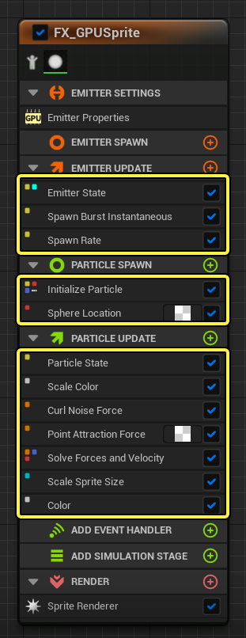





파티클 업데이트
- GPU 기반 파티클과 최적화
기존
모듈 업데이트와 dispatch(compute)가 1대1 대응관계
Particle Emitter
$$v$$
Gravity
$$v′$$
$$v′′$$
Drag
Gravity
Drag
Dispatch
(Compute)
Dispatch
(Compute)
변경
Particle Emitter
Gravity
$$v$$
Drag
한번에 dispatch
$$v′$$
Vortex Force

Slide 7

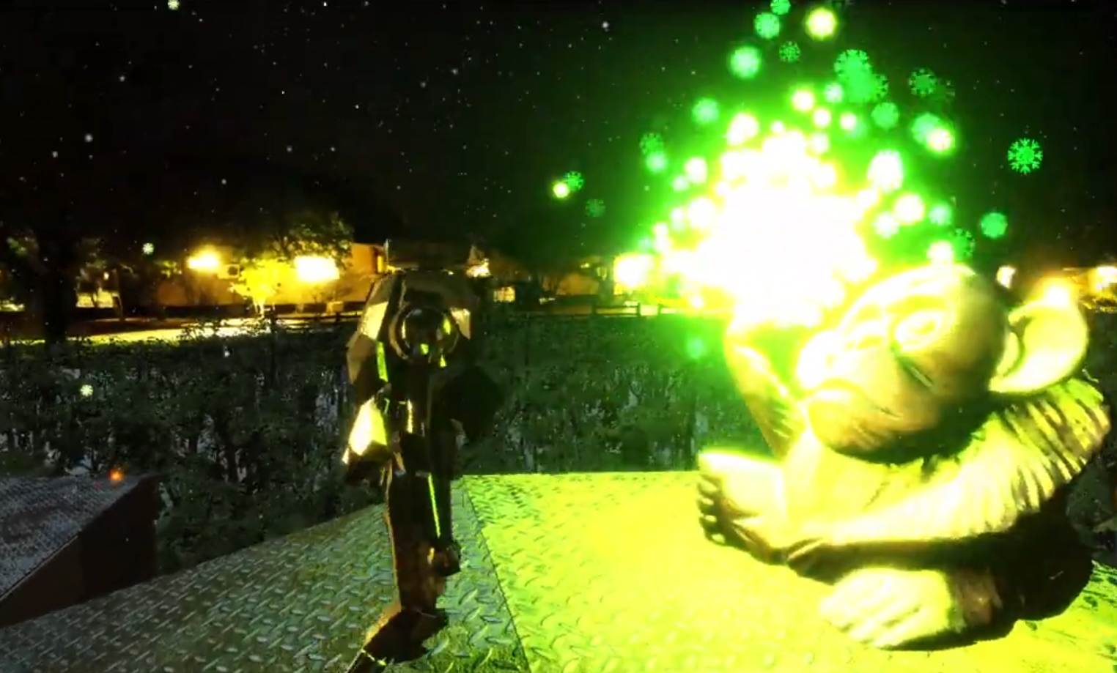
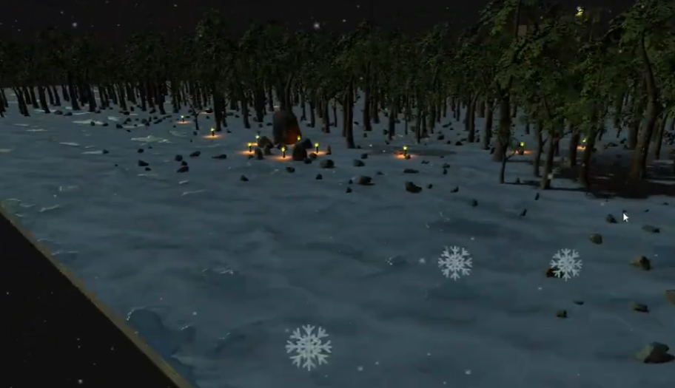
거리기반 LOD + 컬링
- GPU 기반 파티클과 최적화
Frame rate 감소
+
Spawn rate 감소
…

Slide 8
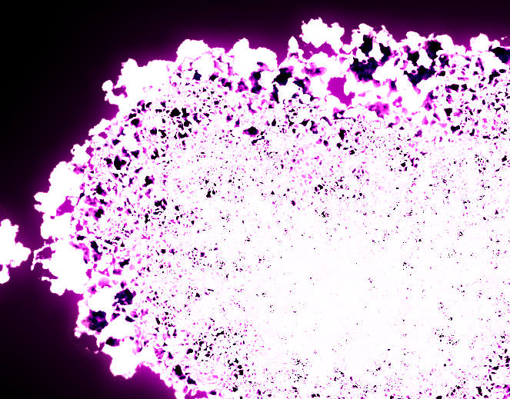
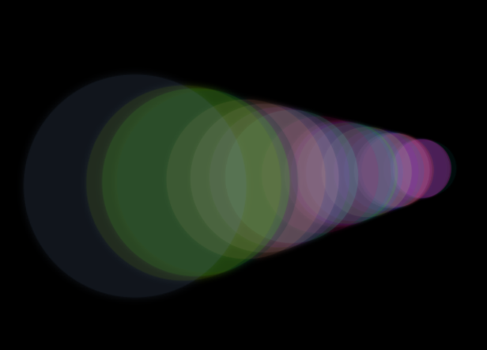
렌더링 기법
- GPU 기반 파티클과 최적화
WBOIT (Weighted Blended Order Independent Transparency)
DXGI_FORMAT 값 범위 초과로 인해 일부가 검정색으로 보이게 된다.
WBOIT의 발전 방식 탐구 & 다른 렌더링 기법을 적용하여 성능 비교/렌더링 결과 비교

Slide 9
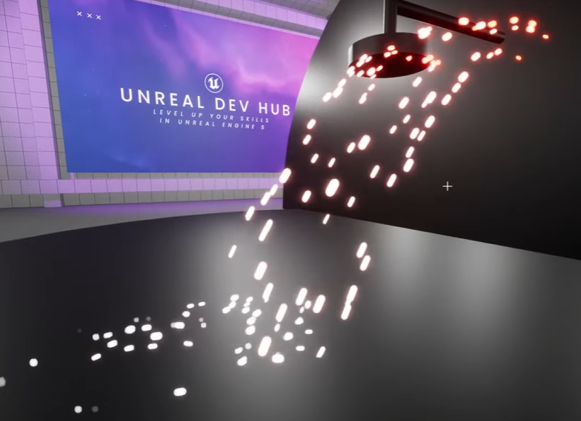
지형(객체) 충돌 파티클
- 환경과 상호작용하는 파티클
파티클과 지면(객체)이 충돌하여 파티클이 튕겨난다.
GPU에서 지면의 정보를 알아야 한다.
화면(혹은 플레이어의 시야)밖에서 파티클의 충돌도
고려해야 한다.

Slide 10

파티클에 반응하는 지형(객체)
- 환경과 상호작용하는 파티클
연쇄 반응을 일으키는 파티클
데칼 생성

Slide 11
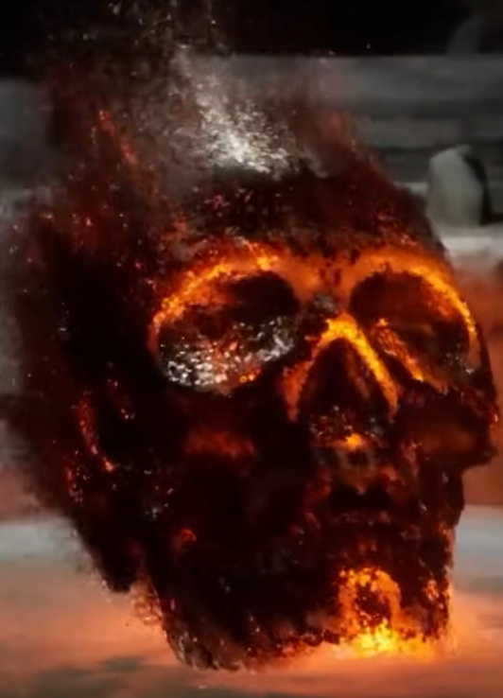
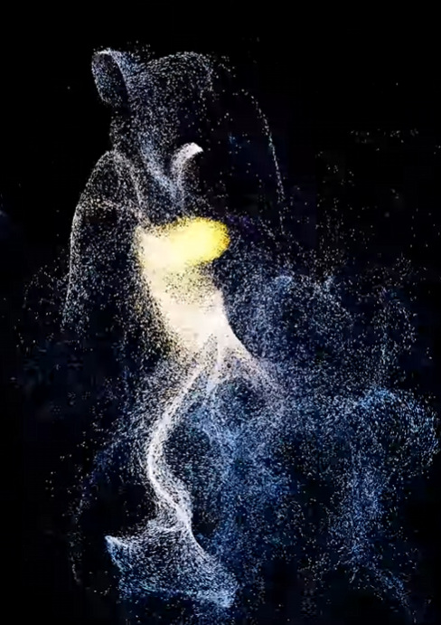
그 외
Static Mesh Location particle
curl noise particle

Slide 12
구현 계획
 | 1주차 | 2주차 | 3주차 | 4주차 | 5주차 | 6주차 | 7주차 | 8주차
MiniEngine 및 dx12 학습
파티클 메모리 설정과 관리
파티클 업데이트 – 수명/Spawn
파티클 업데이트 + dispatch 최적화
거리기반 LOD + 컬링
렌더링 기법 연구 + 다른 렌더링 기법 도입
파티클과 지형(객체) 충돌
파티클에 반응하는 지형(객체)
그 외 구현 + 버퍼

